Slide 1
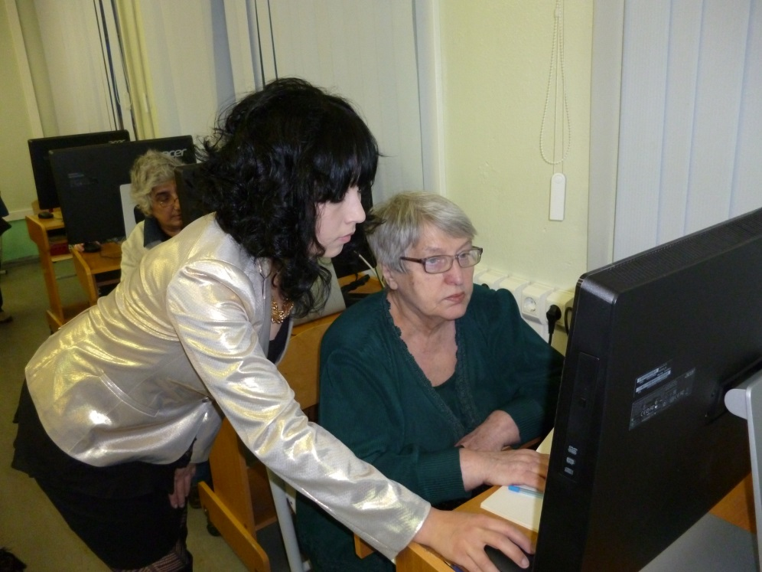
ПРОЕКТ С компьютером на «Ты»
Координатор проекта – Куздыбаева Гульнара Сергеевна, заместитель директора по ВР МБОУ СОШ№19 г. Заполярный
Авторы проекта:
• Алтынаманова Даяна Радиковна, учащаяся 11 В класса
МБОУ СОШ №19 г. Заполярный
• Ивлева Эльвира Сергеевна, учащаяся 11 В класса
МБОУ СОШ №19 г. Заполярный

Slide 2
Проблема
Иногда в силу жизненных событий пожилые люди становятся опекунами учащихся школ, и они не могут чувствовать себя свободно в условиях современной школы.

Slide 3
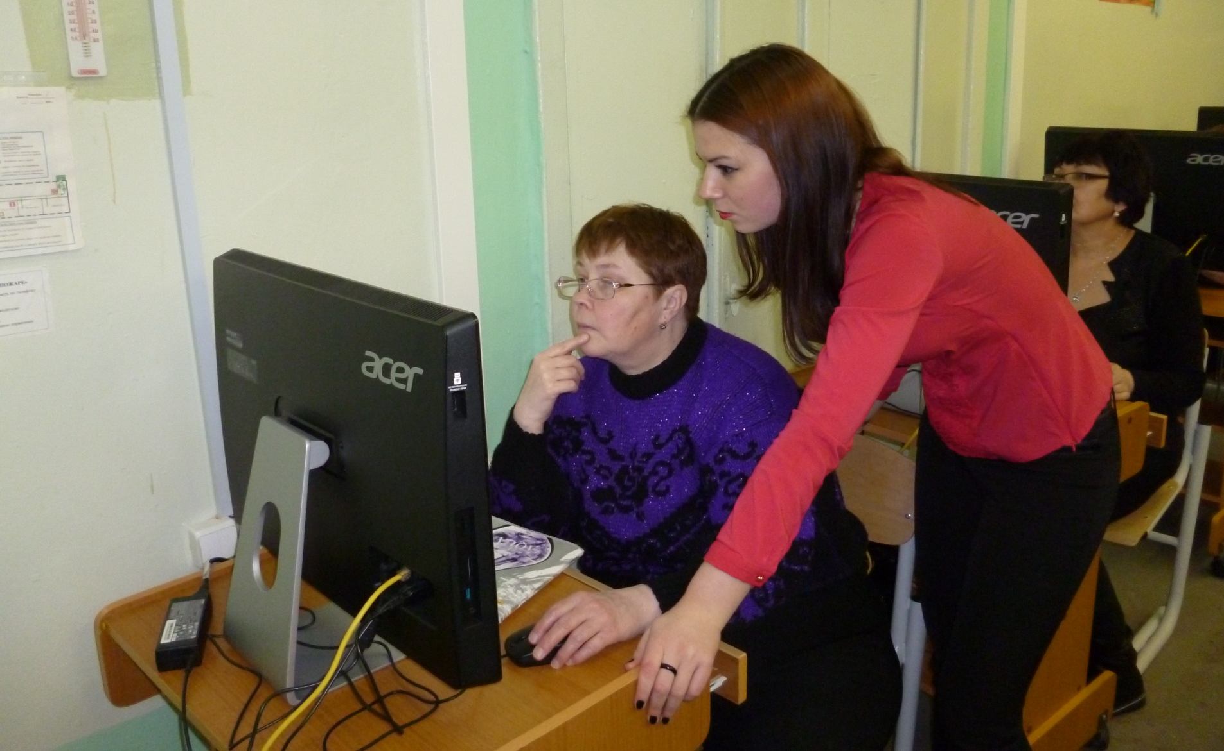
Цель
Оказание помощи пожилым людям в получении необходимых знаний и навыков, требующихся для работы на компьютере и в сети Интернет.

Slide 4
Задачи
Провести опрос на выявление целевой
аудитории;
Изучить литературу;
Определить методики обучения пенсионеров;
Создать группы обучающихся;
Рассчитать финансовые затраты;
Определить источник финансирования;
Реализовать проект на практике.

Slide 5
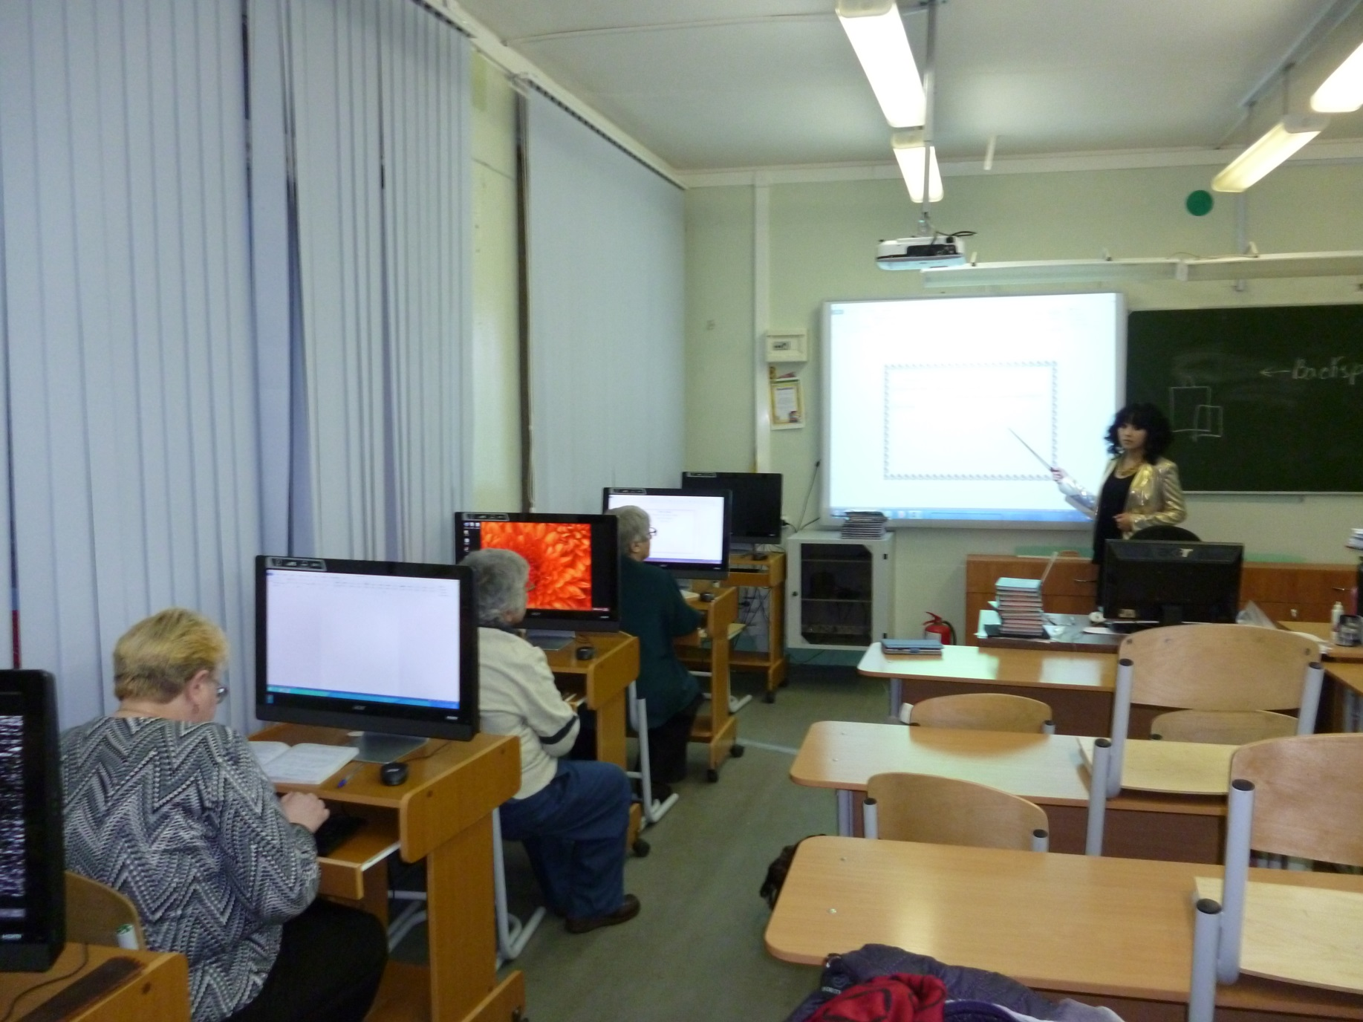
Сроки реализации
Февраль и март 2015 года

Slide 6
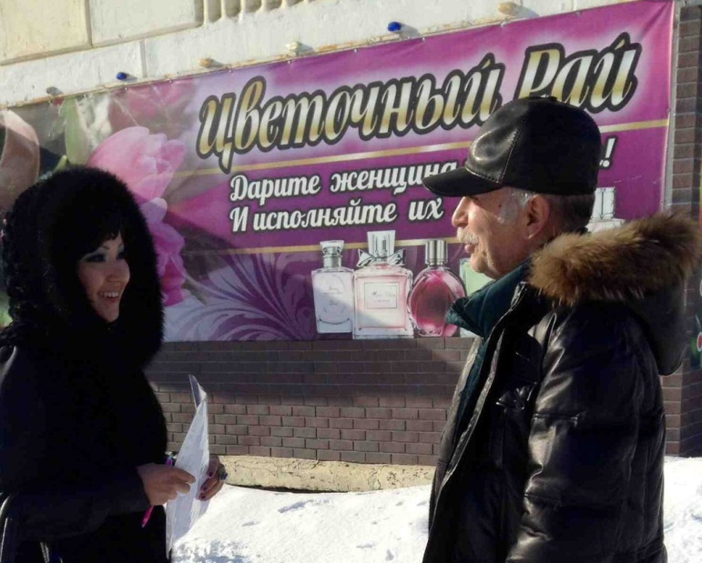
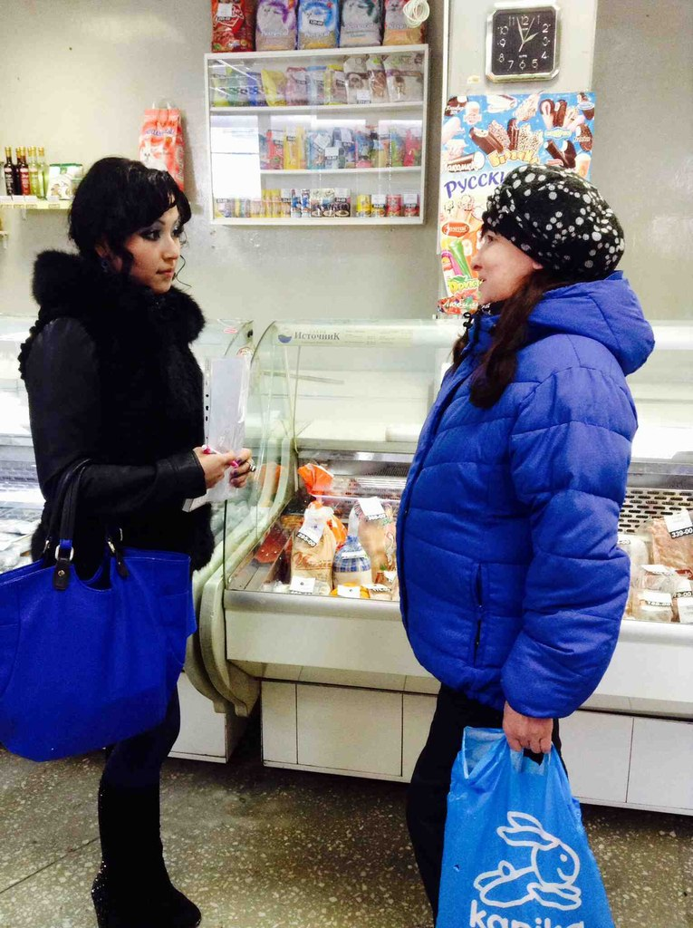
Содержание и механизм реализации
С чего же мы начали? Провели опрос среди людей пожилого возраста с целью определения проблем и перспектив по формированию информационной грамотности.

Slide 7
В опросе участвовали 25 человек в возрасте от 50 до 81 года.

Slide 8
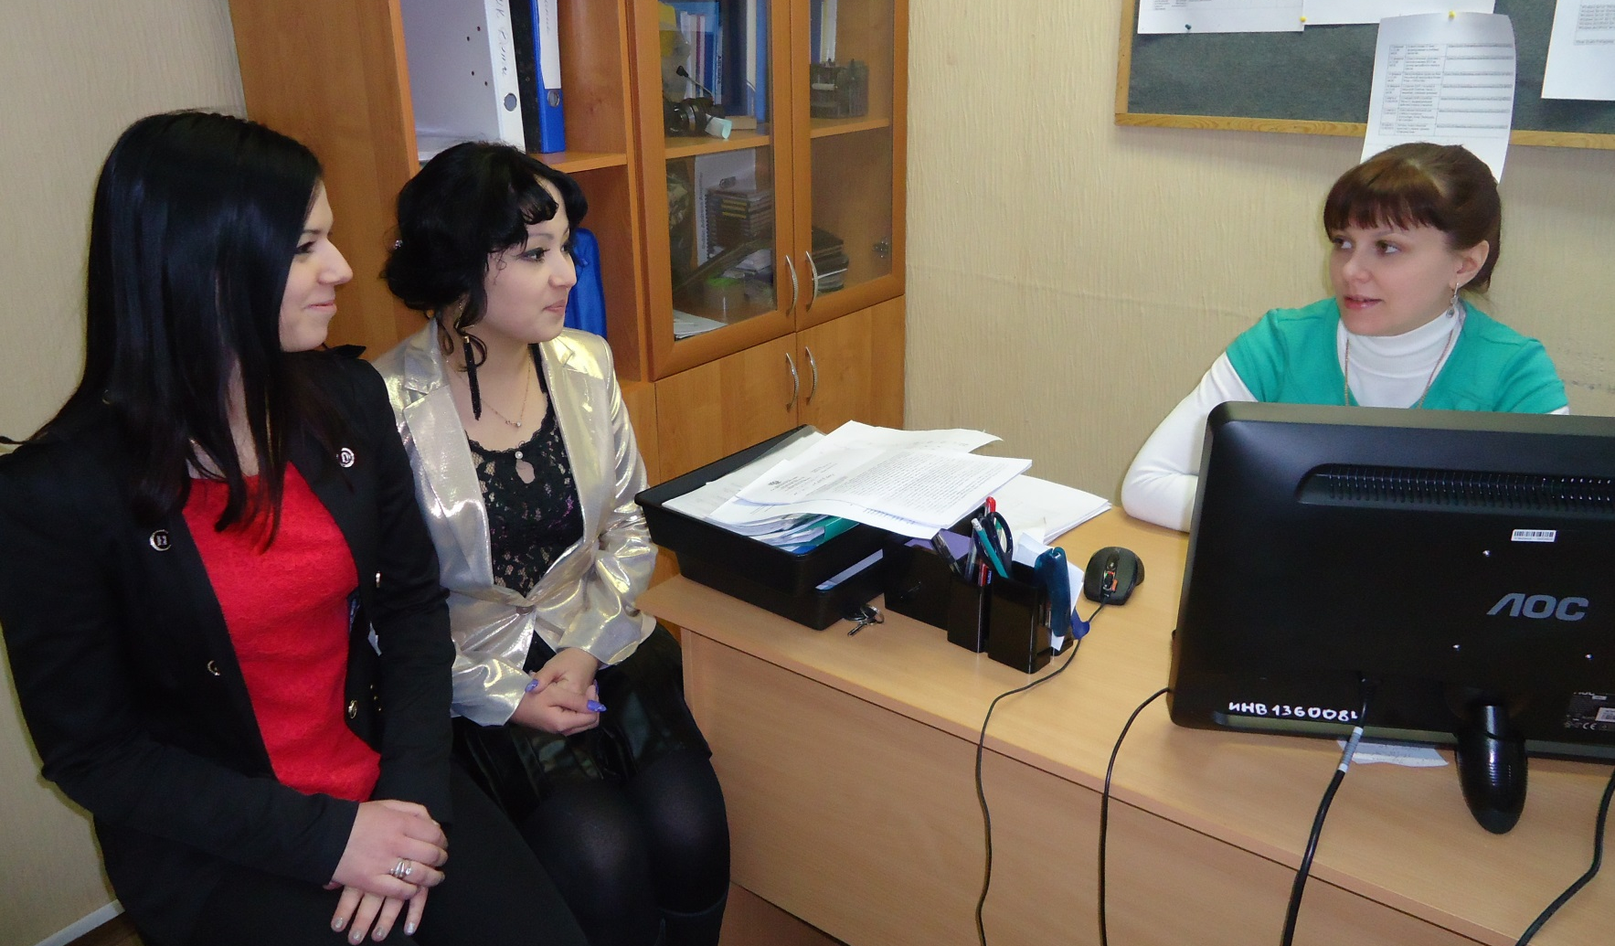
Затем была получена информация и помощь по составлению курса обучения пожилых людей у заместителя директора по информатизации Бовиной Анжелики Владимировны.

Slide 9
смета
Наименование запрашиваемых ресурсов | Источник предоставления ресурсов | Собственный вклад | Стоимость
Компьютерный класс, мультимедийное оборудование, компьютеры с доступом в интернет, принтер | Директор школы №19 г. Заполярный | Бумага А-4 | 200р.

Slide 10
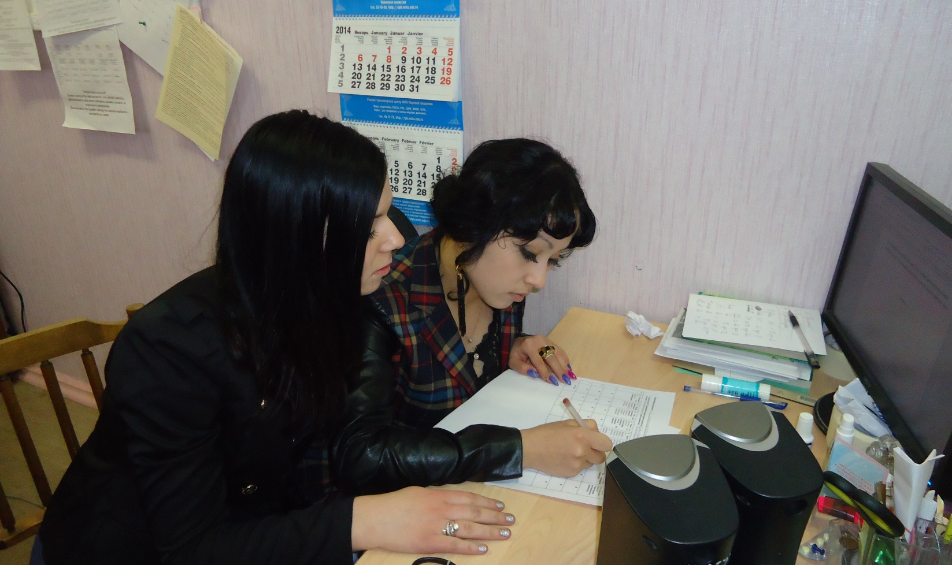
На основании обучающего курса был составлен план его реализации, в котором за каждый этап проекта распределены ответственные.

Slide 11
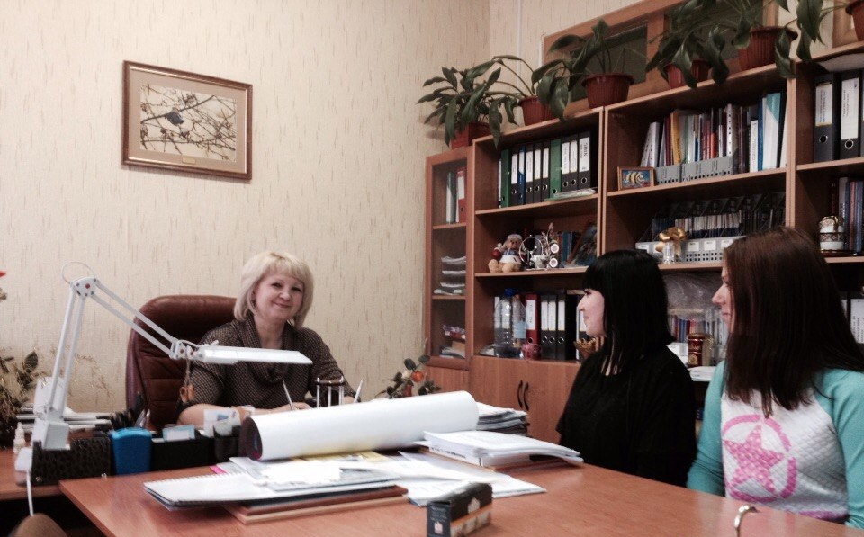
После того, как мы убедились в существовании данной проблемы и составили обучающий курс, мы обратились к директору школы Меркушевой Татьяне Владимировне за разрешением заниматься в компьютерном кабинете школы.

Slide 12
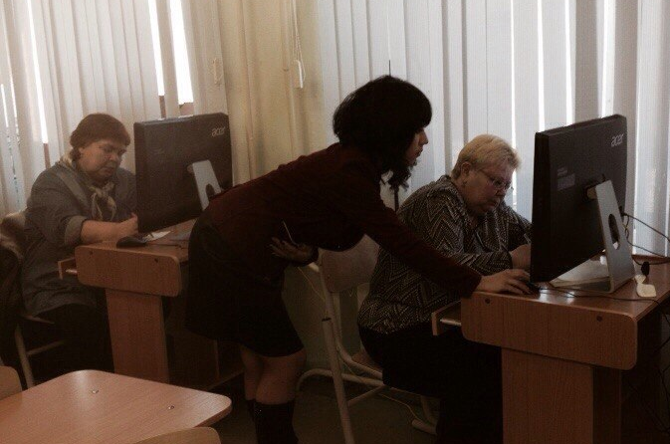
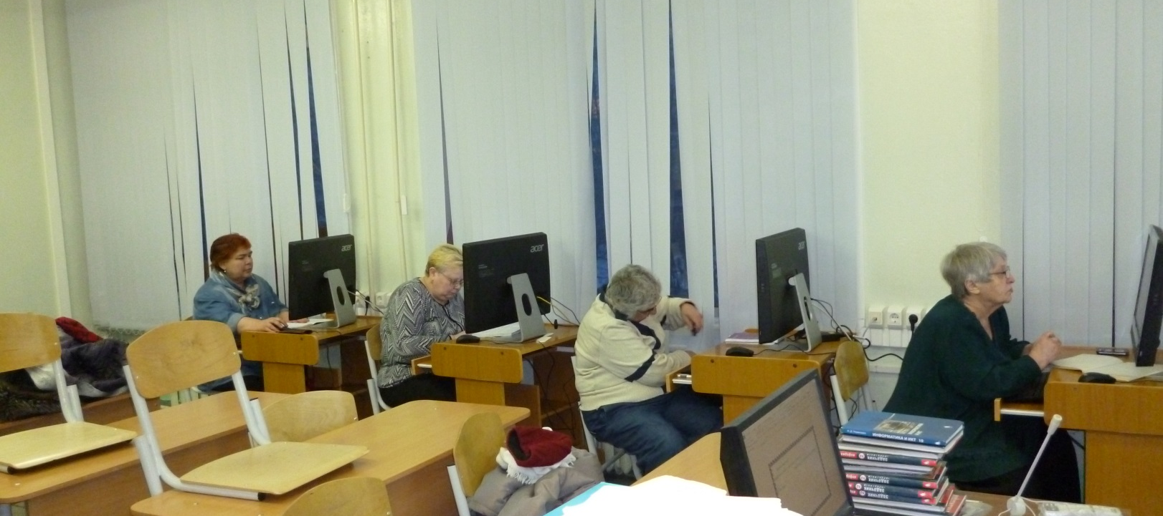
Жители города были информированы через интернет ресурсы, а также доски объявлений в городе о наборе пожилых людей для обучения компьютерной грамотности.
В течение 5 дней была набрана группа из 10 человек.

Slide 13
Результаты анкетирования

Slide 14
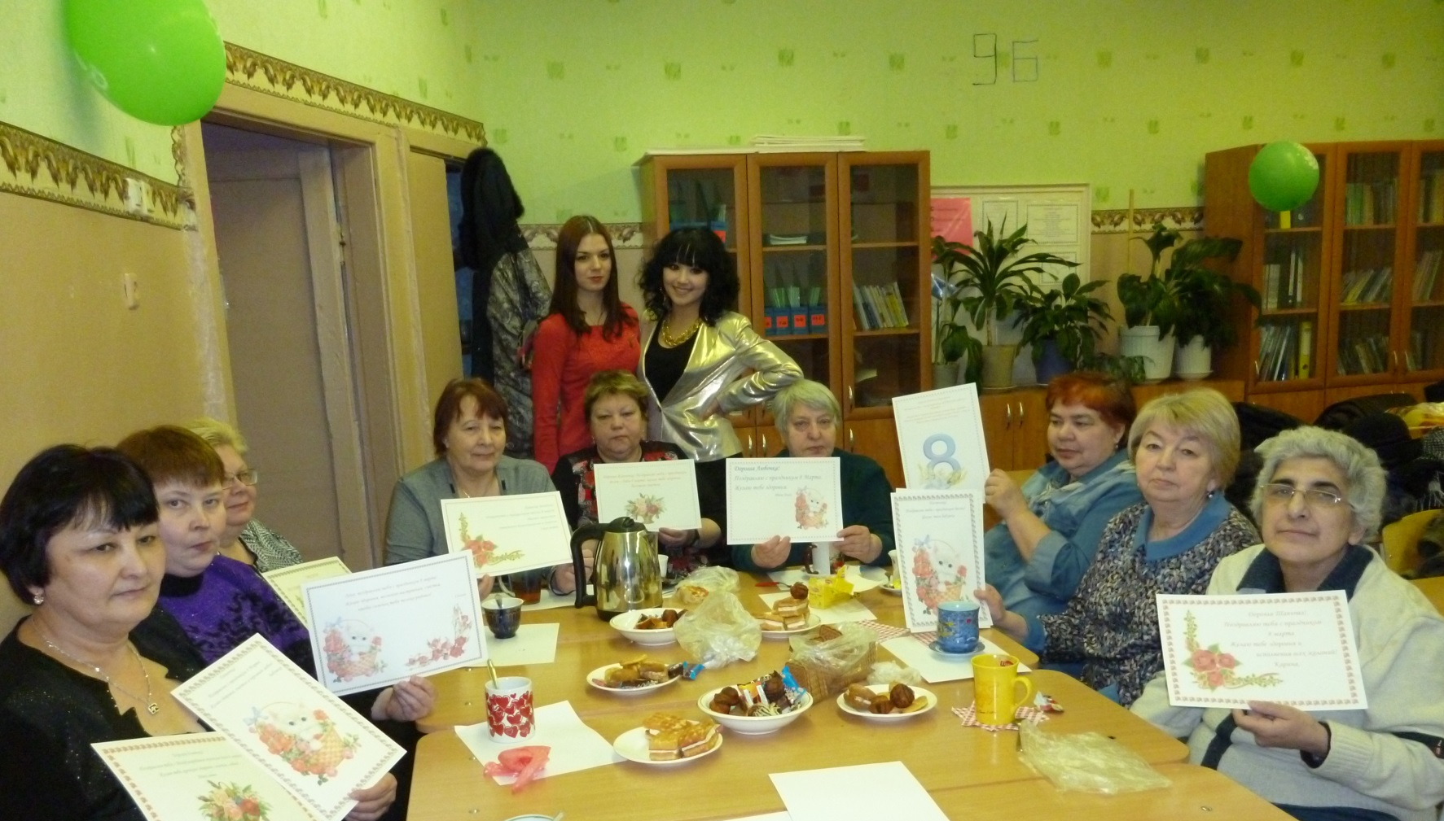
По окончании курсов обучающиеся должны были создать поздравительную открытку своим близким.

Slide 15
Заключение
Уже на первых этапах проекта «С компьютером на «Ты»» было понятно, что он не просто жизнеспособен, а имеет большой успех среди пожилого населения. Положительная динамика обучения наблюдается по всем диагностируемым показателям. Нельзя не учитывать устные благодарственные отзывы от пенсионеров.

Slide 16
Результаты
Качественные результаты проекта:
• Проведение анкетирования до и после прохождения
курсов с целью получения качественных и
количественных результатов по проведению курсов;
• Снятие барьеров в общении, расширение зоны общения
пожилых людей;
• Уверенное пользование компьютером;
• Практическое использование пенсионерами
государственных услуг, предоставляемых в электронном
виде;
• Свободное владение общением в социальных сетях;
• Умение организовать свой досуг посредством Интернета.
• Благодарственное письмо
• Заметка в городской газете «Заполярный вестник»

Slide 17
Количественные результаты:
• Был разработан и апробирован курс обучения
пожилых людей.
• Составлены и проведены опрос и анкета
• Было подготовлено 10 презентаций по темам
проекта;
• Привлечено было 10 пожилых людей;
• Обучено 10 пожилых людей;
• Составлены и распечатаны 10 поздравительных
открыток.

Slide 18
Список использованной литературы
Авдевнин С.П. «Компьютерная академия для пенсионеров» [Электронный ресурс] / С.П. Авдевнин.-2012
Касаткина М.И. Адаптация пожилых людей к жизни в доме - интернате [Текст] // Социальное обслуживание.- 2006.- №4.- с. 9.
Основы социальной работы. Учебник. [Текст] / Под ред. П.Д. Павленка. М., 2001

